Slide 1
基于机器学习的编译器版本识别
贵州大学 计算机科学与技术学院
答辩组：C_8
答辩人：张丁文 刘安波 孙宏宇

Slide 2
背景介绍
问题重述
模型假设
问题的理解于模型的建立
结果与评价
展望未来

Slide 3
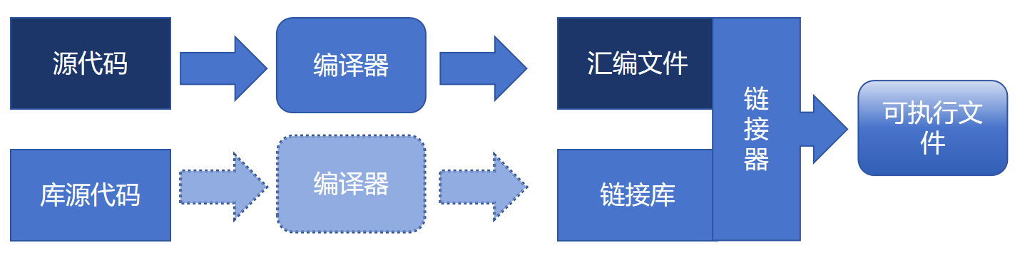
背景介绍 编译器
最初的程序由机器语言编写，但因不直观而限制了普及。 GCC、Clang 等高级编译器的诞生，极大推动了计算机的广泛应用。
编译器将由高级语言编写的源代码翻译成低级语言的汇编语言
不同版本的编译器在编译同一程序脚本时，编译结果会存在一定的差异，这为编译器版本识别提供了理论基础

Slide 4
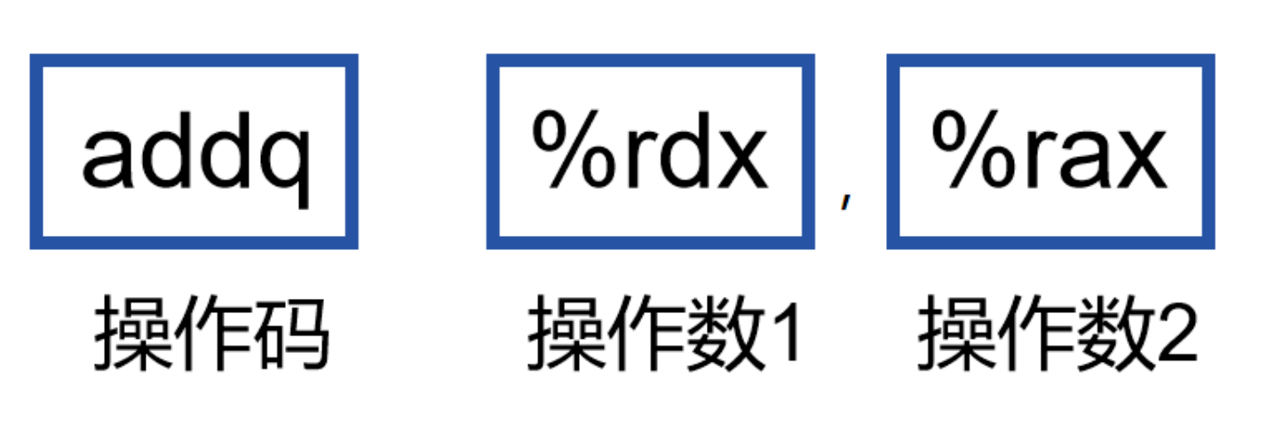
背景介绍 汇编语言
汇编语言是一种低级编程语言:
本质上是有01序列一一映射成的类自然语言
通常一条汇编语句由操作码，操作数组成
汇编基础操作：计算，移动数据，跳转

Slide 5
问题重述
问题 1：使用不同版本的GCC编译器编译附件1，提取特征
问题 2：将识别出的编译器版本特征转化为实际可用的判别函数
问题 3：使用不同版本的GCC编译器编译附件2，应用已开发的判别函数测试其效果，验证其性能
问题 4：提出几条建议以提高判别函数的性能(区分度，泛化能力)

Slide 6
模型假设
假设不同版本编译器对于实现同一功能，偏向于使用某些特定的操作码与寄存器
因为随着硬件的进步，指令更新，编译器将采用新的指令以实现更快的功能
编译套件的主要进步体现为编译器的优化算法，链接器并不做优化，只是把文件链接在一起

Slide 7

问题一
GCC编译套件是Linux系统的编译器
Liunx系统下无法编译 EasyX图形库
原因：EasyX库为MSVC编译器（windows系统）创建
解决方法：采用GCC在windows系统的移植版本：MinGW-64
并且论坛上作者提供了EasyX4MinGW

Slide 8
问题一
使用五个版本(8.4.0，10.2.0 ，11.3.0 ，12.2.0 ，13.2.0)的编译器编译附件一
对比不同版本汇编文件的差异
对汇编文件进行特征提取之前，为了获取更加泛化有效的特征，我们对其做了
预处理：
消除指令中立即数差异
例如：movl $98, %eax 与movl $1, %eax’
---> movl $0, %eax
消除指令中偏移量差异
例如：‘movl -12(%rbp), %eax‘与‘movl -20(%rbp), %eax‘
---> movl (%rbp), %eax

Slide 9
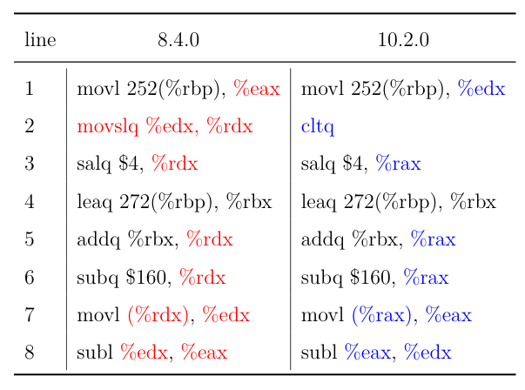
问题一
主要差异集中在操作码和寄存器的使用上
特征一：操作码使用情况
特征二：寄存器使用情况
考虑操作码与寄存器、寄存器与寄存器之间的关系，提取 Bigram 的使用情况
Bigram（2-gram）是指连续两个词或字符的组合
例如 movl $0, %eax的Bigram特征为
1. movl $0 | 2.$0 %eax
特征三：Bigram

Slide 10
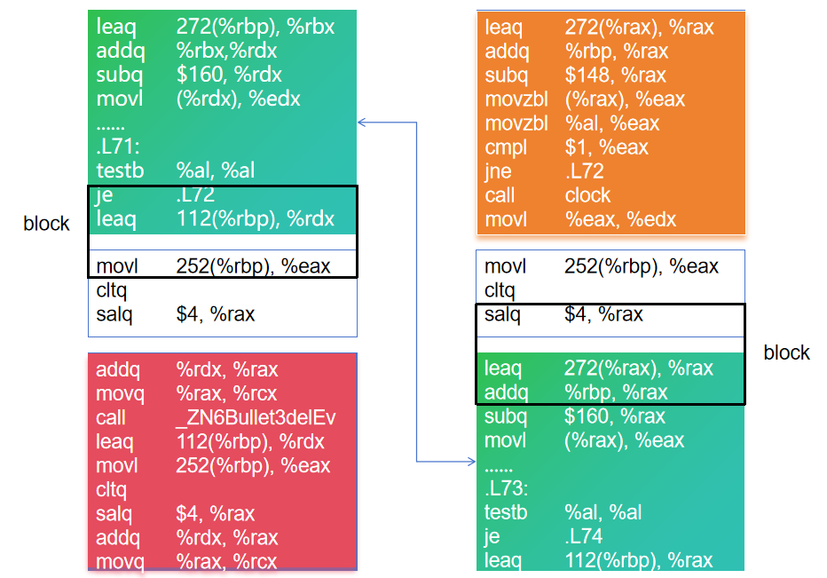
问题一
特征四：不同种类block的数量
考虑到编译器的静态调度算法:
主要体现在代码块的位置调度上。
由连续 3 条指令组成的 block 数量
特征丰富度
维度可控性
10.2.0
12.2.0

Slide 11
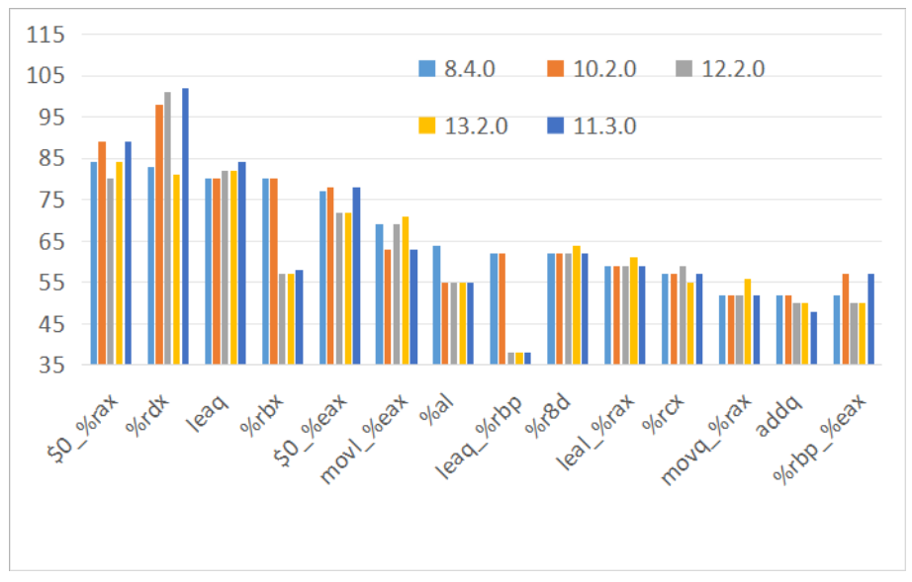
问题二
附件一不同版本下操作码，操作数，Bigram 特征

Slide 12
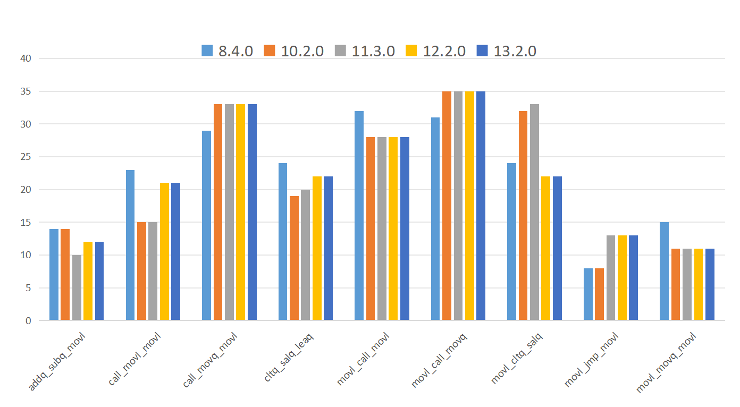
问题二
附件一不同版本下Block数量

Slide 13
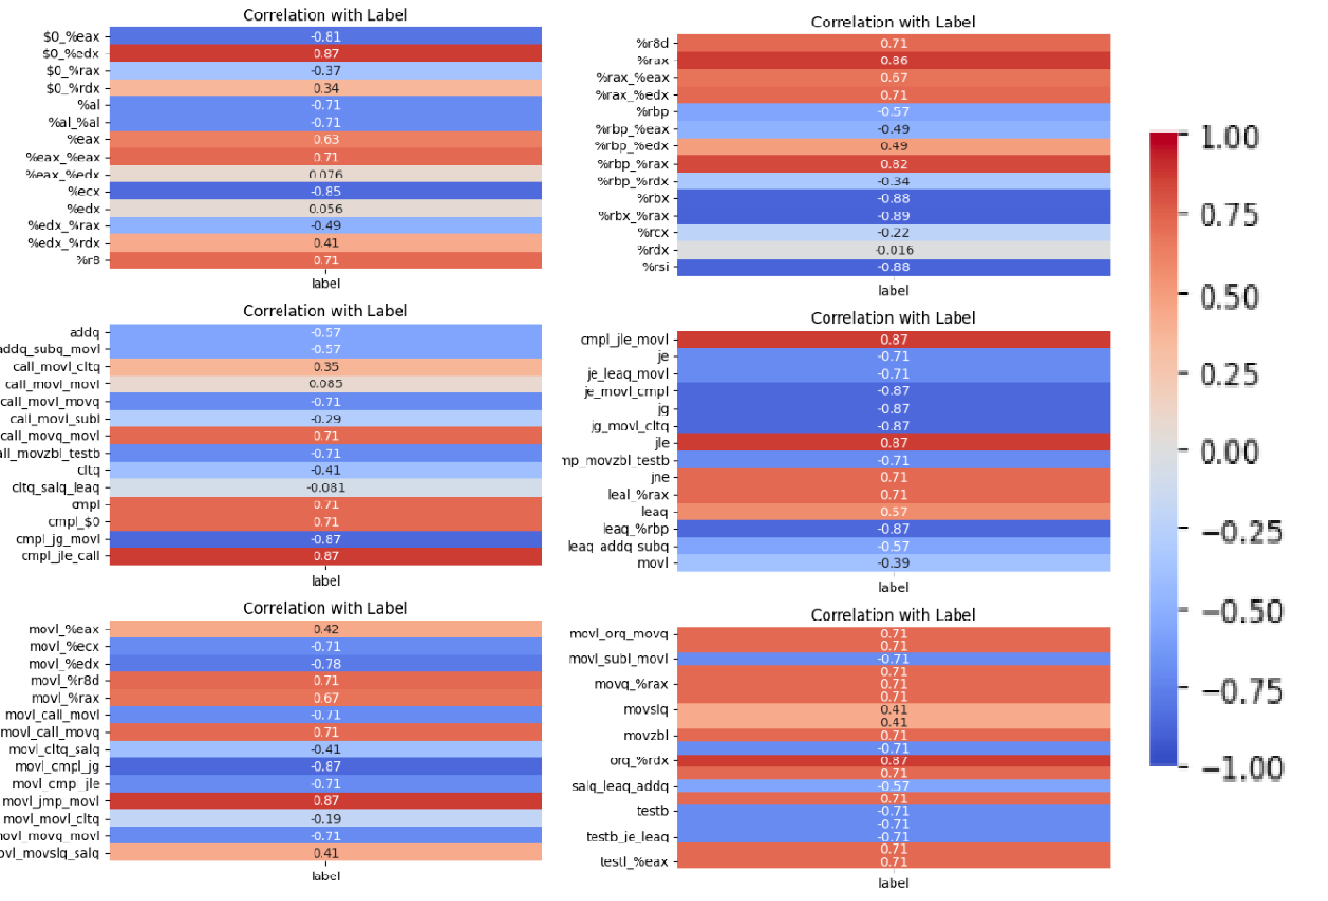
问题二

Slide 14
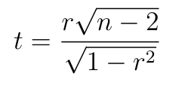
问题二
真的是线性关系吗?
原假设$H_{0}$:两个变量之间不存在显著的线性关系
备择假设$H_{1}$:两个变量之间存在显著的线性关系
t检验
t>0.05: 在原假设为真的情况下，观察到当前相关系数的概率较高，因此我们无法拒绝原假设，认为相关系数可能不是显著的
t<0.05:观察到当前相关系数的概率非常低，因此我们有理由拒绝原假设，认为相关系数是显著的

Slide 15
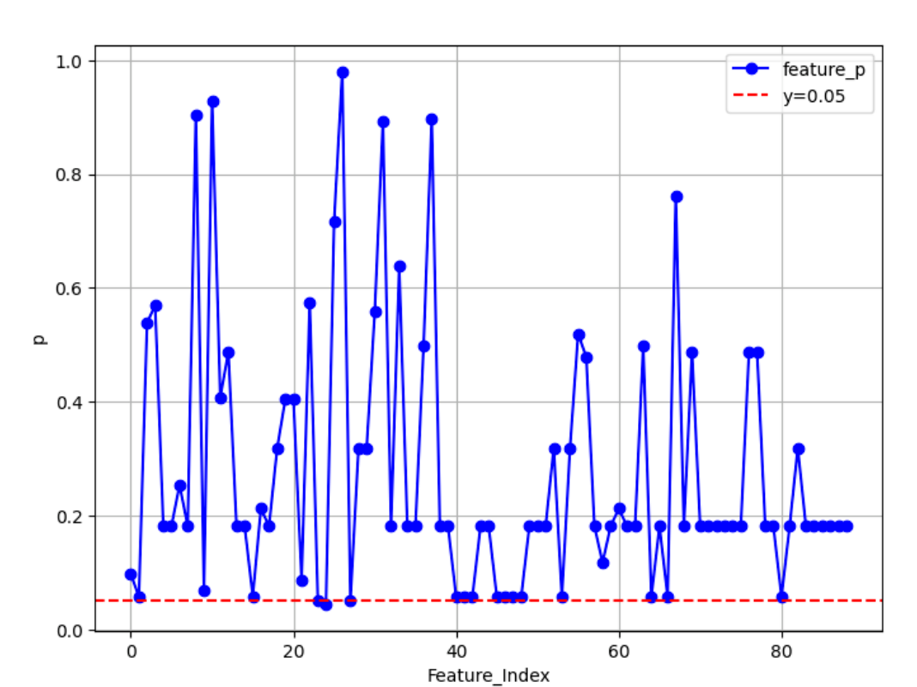
问题二
并不是真的有线性关系
而是因为样本量少
相关系数有
很大的随机性

Slide 16
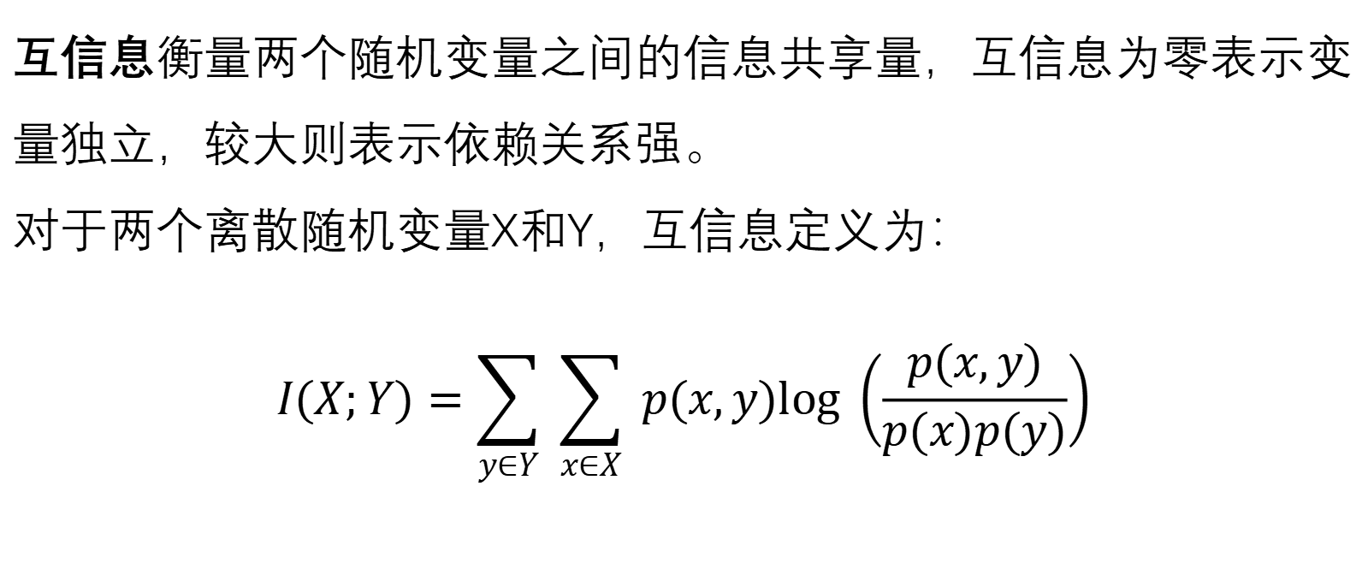
问题二
数据分析——互信息
互信息衡量两个随机变量之间的信息共享量，互信息为零表示变量独立，较大则表示依赖关系强。
对于两个离散随机变量X和Y，互信息定义为：
$$\begin{aligned}I(X;Y)=\sum_{y∈Y}{ }\sum_{x∈X}{ }p(x,y)log⁡\left(\frac{p(x,y)}{p(x)p(y)}\right)\end{aligned}$$

Slide 17
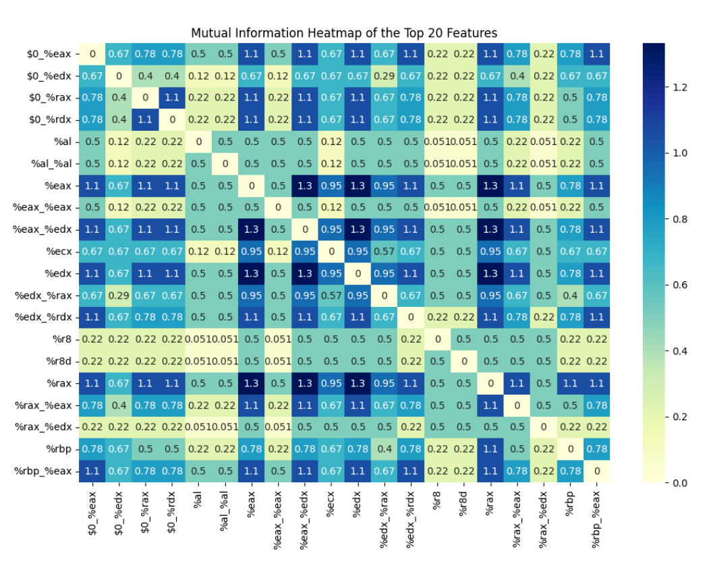
问题二
数据分析
互信息

Slide 18
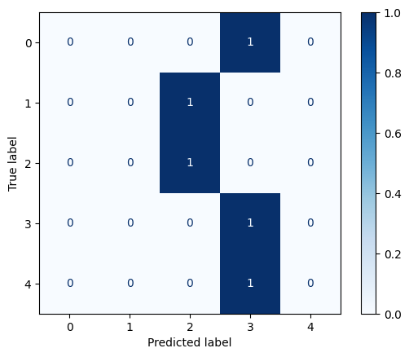
问题二
SVM(kernel=’sigmoid‘，C=2)
LogisticRegression(max_iter=1000)

Slide 19
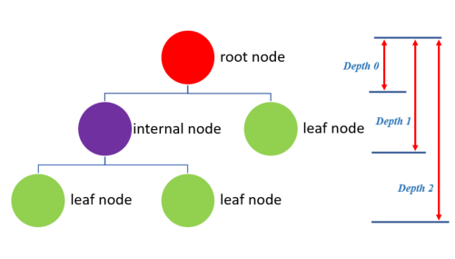
问题二 模型建立
我们推测特征与编译器版本间关系为非线性。
由于数据连续且可能有缺失值，我们选择 CART决策树模型
CART决策树模型是一种决策树分类方法。决策树每一个节点上都采用二分法，采用一种二分递归分割的技术，生成的决策树是结构简洁的二叉树。
适应非线性关系
并在缺失数据情况下有效预测
可解释性强

Slide 20
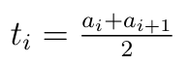
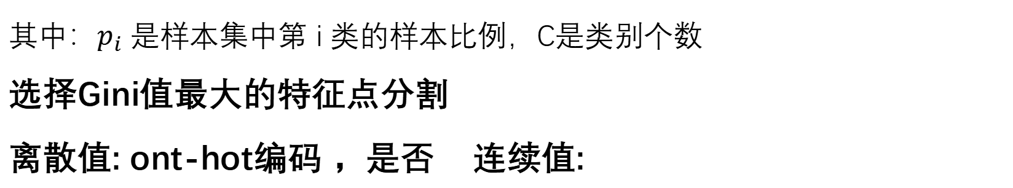
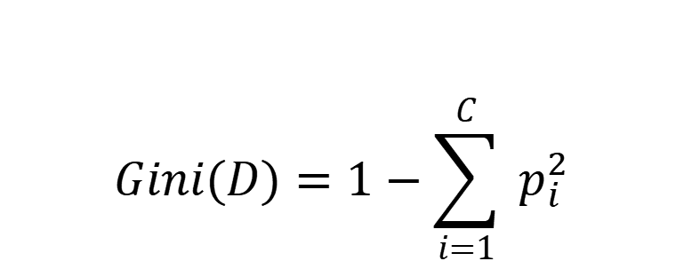
问题二
选择哪个特征进行分割?
Gini 系数是衡量数据集中样本纯度的指标。
对于给定的样本集合 D，Gini 系数可以表示为：
$$Gini(D)=1−\sum_{i=1}^{C}{ }p_{i}^{2}$$
其中：$p_{i}$ 是样本集中第 i 类的样本比例，C是类别个数
选择Gini值最大的特征点分割
离散值: ont-hot编码 ，是否 连续值:

Slide 21
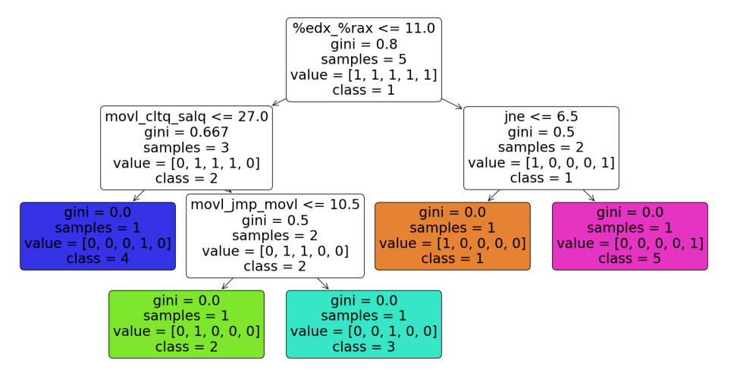
问题二
基于Scikit-learn, 我们构建了一颗 Gini 决策树，如图所示：

Slide 22
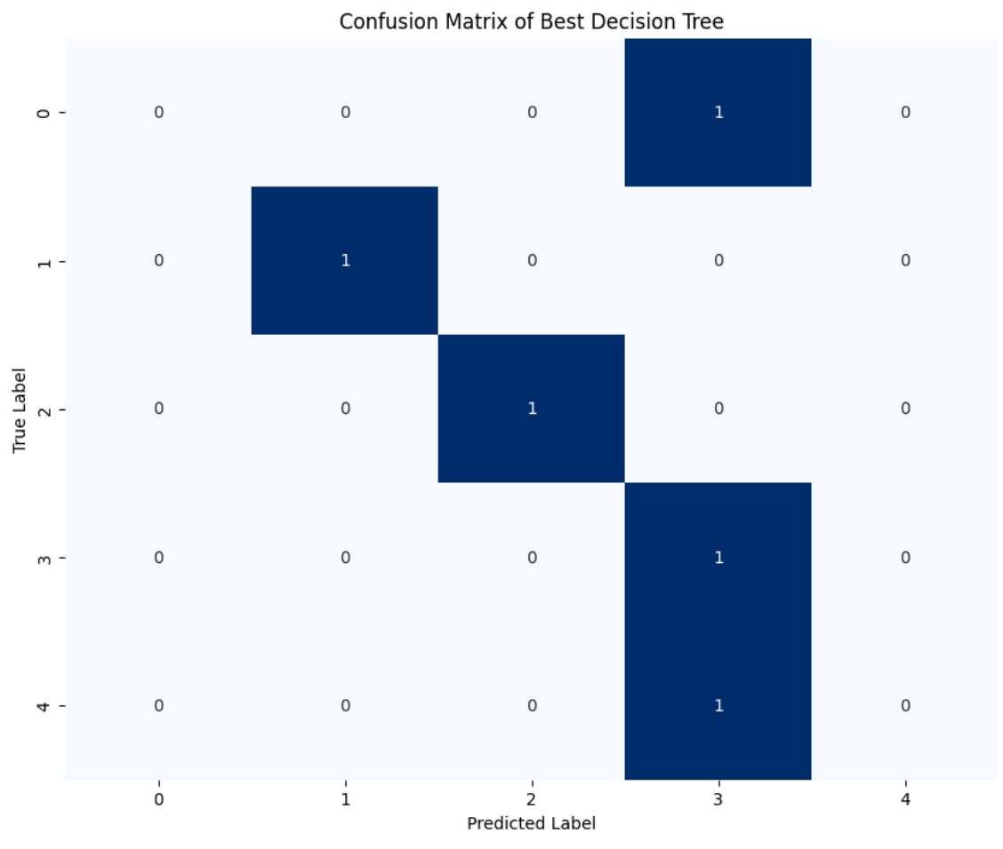
问题三
问题二模型测试
只用附件一训练
预测附件二
标签1,2,3预测正确
标签0预测成了3
标签4预测成了3
准确率: 60%

Slide 23
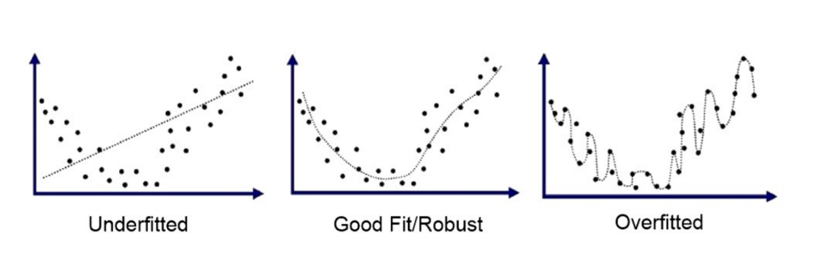
问题三
问题二模型分析
决策树模型作为一种简单且直观的机器学习算法，也存在一些固有的缺陷，决策树模型存在以下几个缺陷：
容易过拟合
对数据噪声敏感
模型不稳定
计算复杂度大

Slide 24
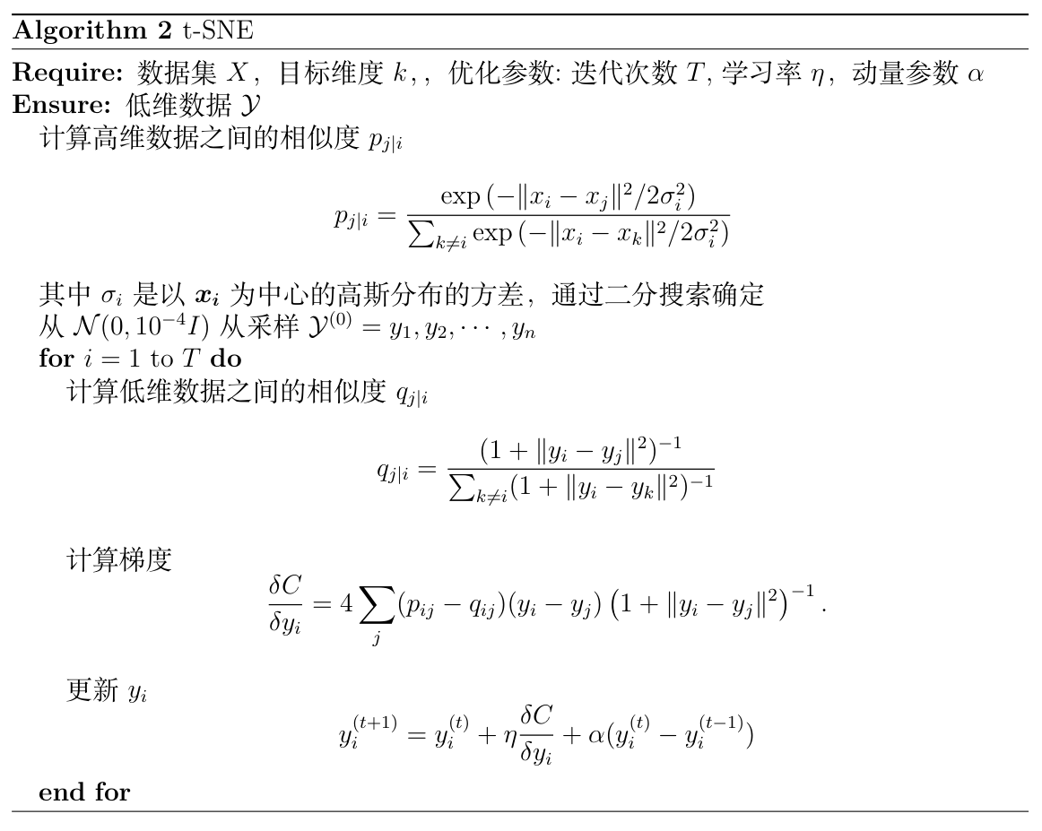
问题三
t-分布邻域嵌入（t-SNE）
t-SNE是一种非线性降维技术，
t-SNE 通过将高维数据映射到低维空间，同时尽可能保持数据点之间的局部结构，从而揭示数据的内在结构和模式。

Slide 25
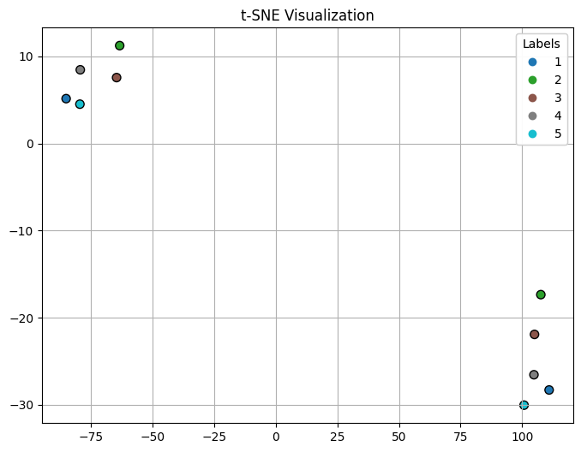
问题三
t-SNE算法可视化

Slide 26
问题三
模型改进——针对训练数据不具备普适性
问题：原有训练数据量少且类型单一，无法体现编译器的优化特点。 机器学习模型需要大量数据来统计特征
解决方案：CSmith 随机程序生成器生成的代码
涵盖编程语言的大部分特性，如指针、数组、结构体和复杂控制流
具备随机性和多样性，有助于发现编译器之间的差异。
我们使用 CSmith 生成了 1000 个随机程序，并使用不同版本的编译器对这些程序进行编译，获得了 5000 个数据样本。

Slide 27
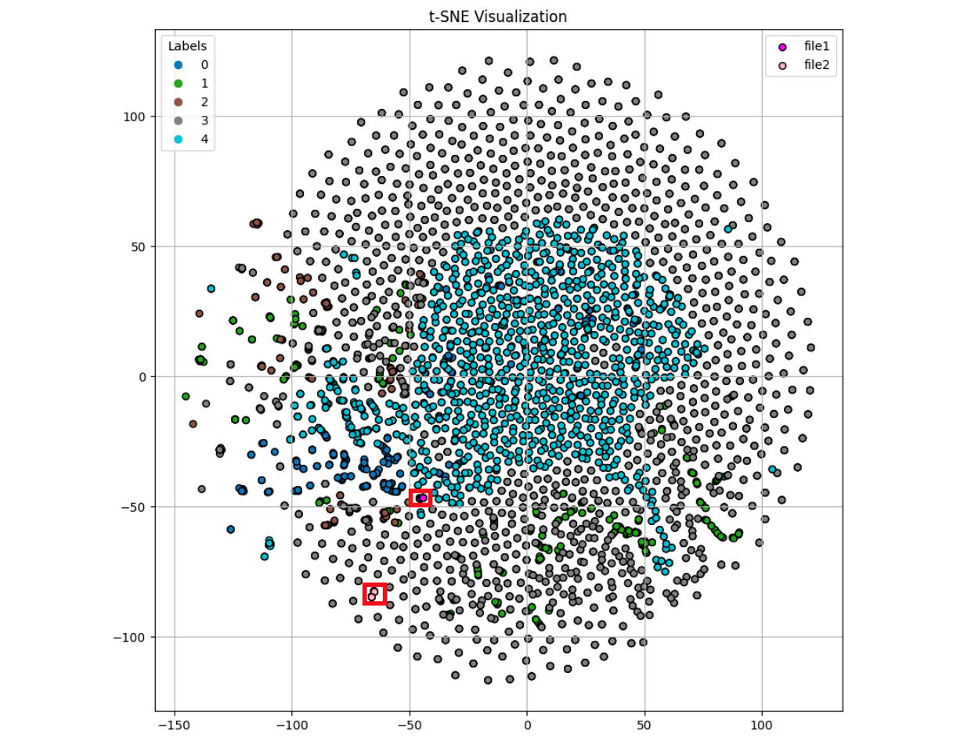
问题三
生成的样本与附件
在距离上相距不远
生成的样本可以训练

Slide 28
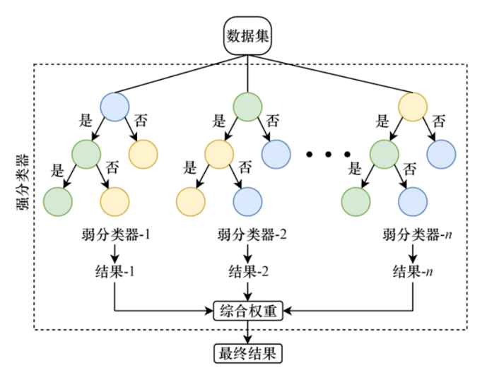
问题三
模型改进——针对问题二决策树模型的缺陷
问题：决策树模型易过拟合；使用剪枝方法又易欠拟合
解决方案：引入大量数据 单个决策树性能不够-->集成模型

Slide 29
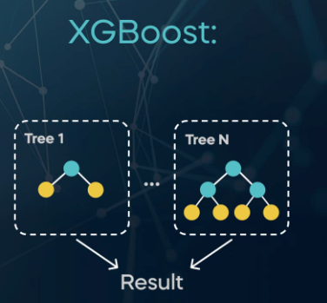
问题三
优点:
❋高性能:直方图加速，并行优化
需求
❋训练速度
❋处理高维数据的能力
❋良好的泛化性。
XGBoost
❋灵活性:自动处理缺失值，处理多种类型的数据
❋准确性：拟合决策树的预测残差，逐步优化树模型的结构和权重

Slide 30
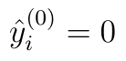
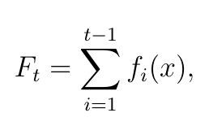
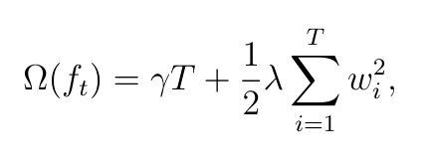
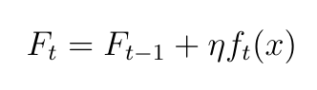
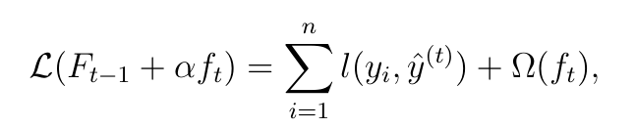
问题三
初始化所有样本预测为0
已经构建t-1棵树
准备构建第t棵树
使得总体损失最小

Slide 31
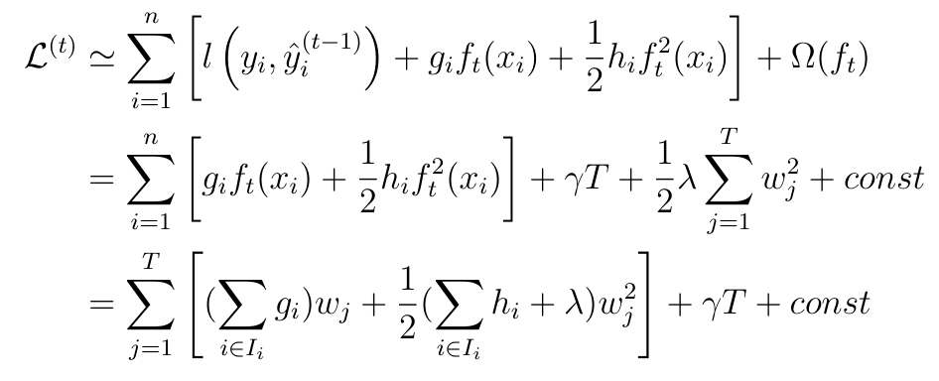
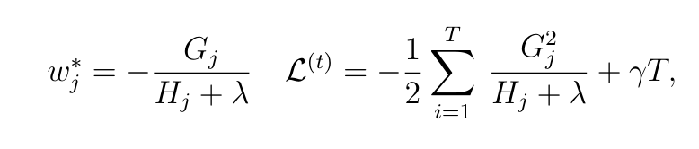
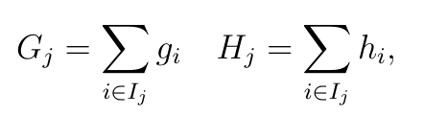
问题三
最终优化目标
令
最优化

Slide 32
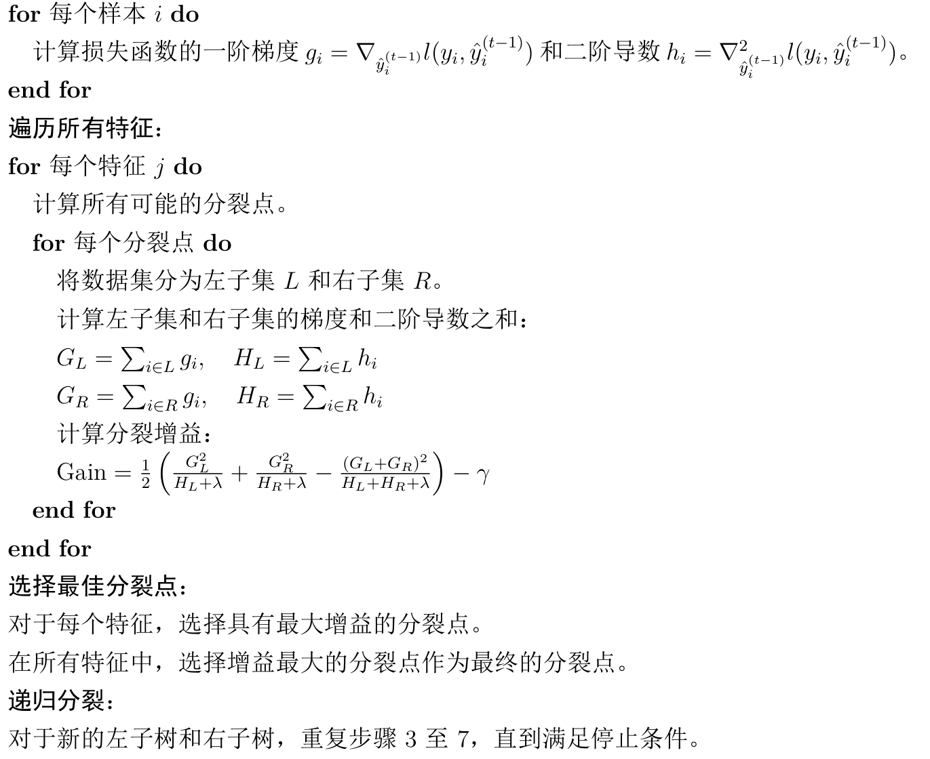
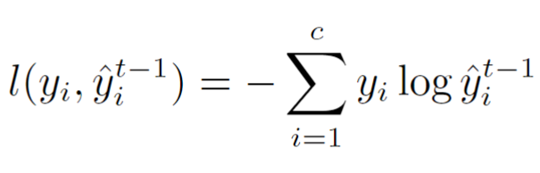
问题三
构建一个
新的决策树

Slide 33
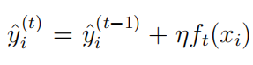
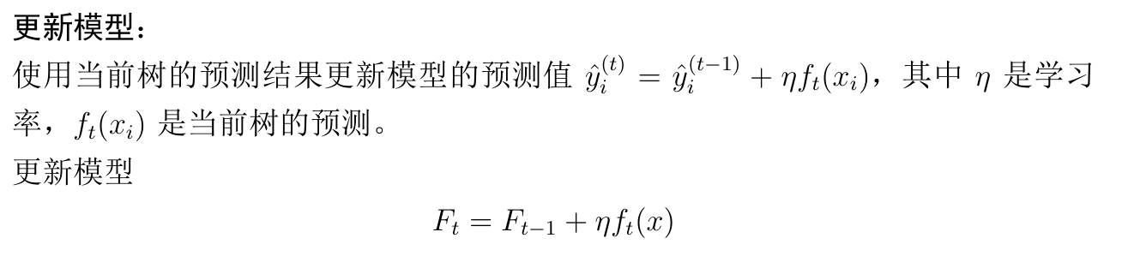
问题三
更新预测值

Slide 34
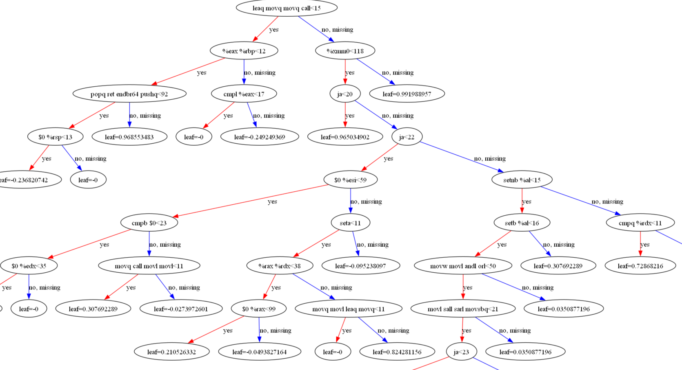
问题三
最大深度:50
学习率:0.4
集成数量:100
XGBoost可视化

Slide 35
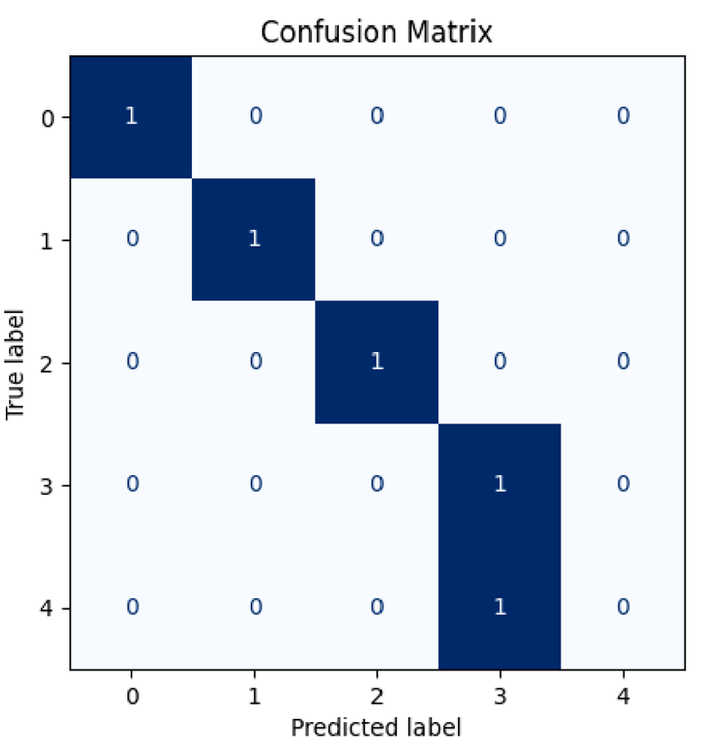
问题三
问题三模型测试
使用生成数据+附件一进行训练
预测附件二的结果:
交叉验证
验证集平均性能： ACC=0.97
F1=0.96

Slide 36
问题四
增加数据集多样性
不同类型的程序
不同规模的程序
编译优化级别
结合静态和动态特征
静态特征:编译特征
动态特征:运行时特征

Slide 37
问题四
自动特征提取
特征工程影响模型性能，但手动特征工程依赖专家，效率低。
为提升性能我们设计了基于协同注意力机制的模型，利用Self-attention和Cross-attention机制自动提取源文件与汇编文件间的差异，实现高效分类。

Slide 38
问题四
汇编
向量
Transformer
self-attention
Transformer
cross-attenion
M
L
P
Prediction
源代码
向量
Transformer
self-attention
Transformer
cross-attenion

Slide 39
100%识别
不启用优化，使用默认编译选项（-o0）
生成的汇编语句附带有编译器的信息

Slide 40
谢谢您的观看
贵州大学 计算机科学与技术学院
答辩组：C_8
答辩人：张丁文 刘安波 孙宏宇

